Slide 1
Sistema de Creación y Medición de Campañas Comerciales
Darwin Casamen
Pablo Figueroa

Slide 2
AGENDA
CAPÍTULO I INTRODUCCIÓN
CAPÍTULO II MARCO TEÓRICO
CAPÍTULO III ANÁLISIS Y DISEÑO
CAPÍTULO IV DESARROLLO PRUEBAS
E IMPLEMENTACION

Slide 3
CAPÍTULO I
INTRODUCCIÓN

Slide 4



ANTECEDENTES
70.000 Establecimientos
300.000 Clientes

Slide 5

Estructura Orgánica la empresa
PRESIDENCIA
CUMPLIMIENTO
AUDITORIA
OFICIAL DE CUMPLIMIENTO
GERNCIA DE PLANEACIÓN Y FINANZAS
GERENCIA DE RIESGOS
GERNCIA DE NEGOCIOS
GERNCIA DE RECURSOS HUMANOS
GERNCIA DE CENTRO DE SERVICIOS
UNIDAD DE GESTIÓN DE INFORAMCIÓN
SEGMENTOS
TECNOLOGÍA
CONTABILIDAD
MARKETING
CANALES ALTERNATIVOS
TESORERÍA
PRODUCTOS
U G I
PLANEACIÓN FINANCIERA Y PRESUPUESTO
CANALES

Slide 6


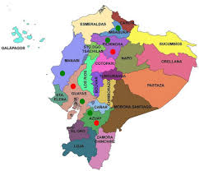
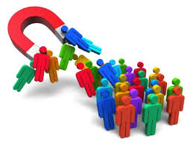

Planteamiento del problema
CAMPAÑAS

Slide 7

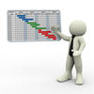




Planteamiento del problema
Publico Objetivo: Grupo de personas segmentados por diferentes variables a quienes va dirigido una campaña con un producto específico.
Campaña: Creación de una propuesta de valor, producto o servicio diseñado para solventar una necesidad de un grupo objetivo.

Slide 8
JUSTIFICACIÓN
Solución propuesta del área de Negocios para incrementar el nivel de consumos
Medir Campaña
Crear Campaña
Distribuir Campaña
Centralizar pedidos
Procesar Campaña
Canales de Contacto

Slide 9
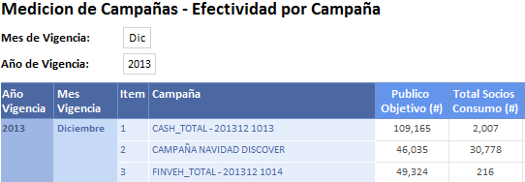
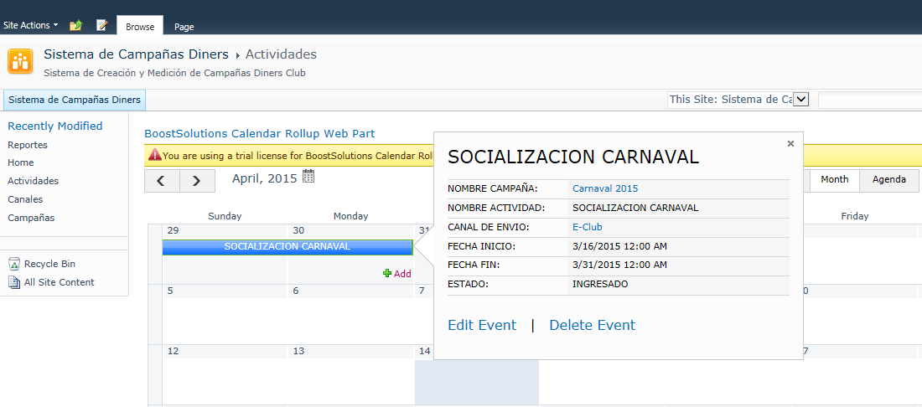
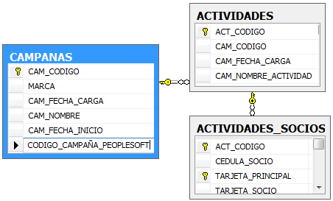
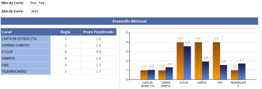
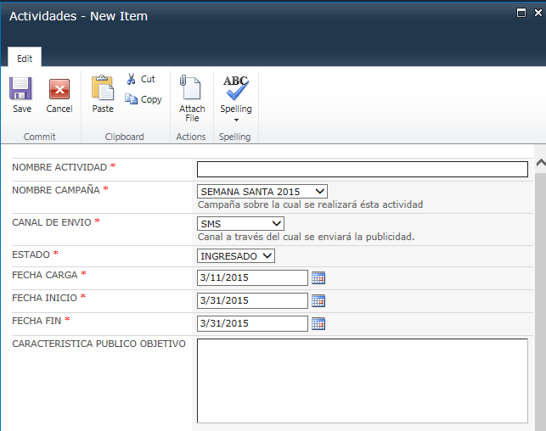
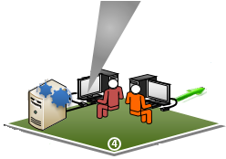

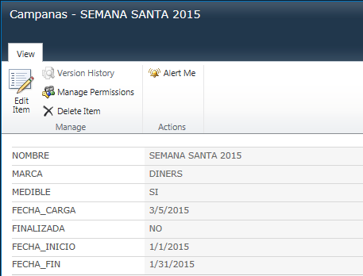
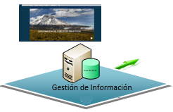

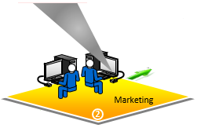
MODELO DE CAMPAÑAS
Gestión de Información
5
Medición/Reportes
(Clik View)
Varias Áreas
4
3
Distribuir Campaña
(Ejecución operativa)
3
3
3
Publicos Objetivos y
Modelo de Campañas
(Generación y Medición de Campañas)
1.Creación Campañas
2.Definición Parámetros
3.Cálculo de Parámetros
4. Distribuir Campaña
5. Medición y Reportes
6. Toma de Decisiones
Segmentos /
Marketing
Definición Canal y P.O.
(Share Point)
1
Creación de Campañas
(Share Point)

Slide 10
CAPÍTULO II
MARCO TEÓRICO

Slide 11
Situación Actual
Falta de Información en línea.
Falta de centralización.
Ineficiencia en proceso.
Pérdida de información.
Inconsistencia de Información.

Slide 12
Procesos Actuales
SEGMENTOS
MARKETING
UGI
CENTRO DE SERVICIOS
SEGMENTOS Y MARKETING
ESTRATEGIAS COMERCIALES, DEFINICIÓN PÚBLICOS OBJETIVOS
SELECCIÓN DE CANALES DE ENVÍO, PUBLICIDAD
GENERACIÓN DE INFORMACIÓN
ENVÍOS POR DISTINTOS CANALES
SEGUIMIENTO DE CAMPAÑAS
Solicitud de requerimiento de base de datos Público Objetivo.
Elaboración de artes gráficas
Elaboración de base de datos Público Objetivo.
Reportes de Ventas.
Estadísticas
Eclub, sms: Canales Alternativos.
Inserto en EC: Operaciones.
Carta EC: Proveedor externo.
Correo Directo: Proveedor externo.

Slide 13
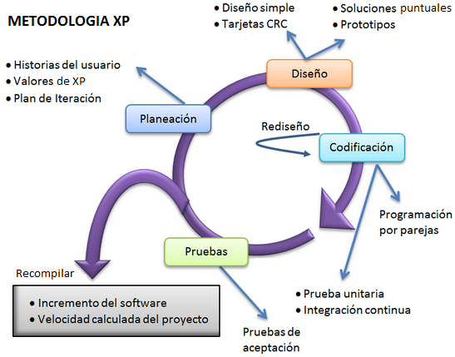
SELECCIÓN DE METODOLOGÍA
Características
Fases
Actores
Responsabilidades
Herramientas
Notes:
Permite cambios de especificaciones durante el desarrollo, apoyándose principalmente en la comunicación con el cliente o usuario.
Equipo integrado
Pruebas continuas
Planificación
Versiones pequeñas
Diseño simple
Parejas de programadores
Refactorización de código
Corrección de todos los errores
Desarrollo iteractivo e incremental
Código compartido

Slide 14
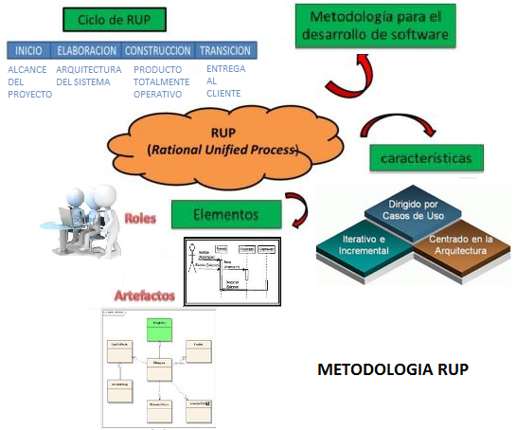
SELECCIÓN DE METODOLOGÍA

Slide 15
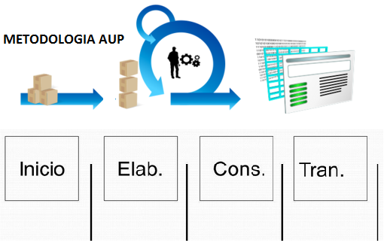
SELECCIÓN DE METODOLOGÍA
DISCIPLINAS
PRINCIPIOS

Slide 16
SELECCIÓN DE METODOLOGÍA
Análisis comparativo de las metodologías
Características \ Metodología | RUP | XP | AUP
Participación Activa del Cliente | Bajo | Alto | Alto
Especificación de Requerimientos | Alto | Bajo | Mediano
Costo de modificaciones en el sistema (rediseño) | Alto | Mediano | Mediano
Grupo de desarrollo numeroso | Alto | Bajo | Bajo
Experiencia del grupo de desarrollo | Alto | Mediano | Mediano
Metodología Robusta (Apoyo documental-diagramas) | Alto | Bajo | Mediano
Pruebas de integración continua | Mediano | Alto | Alto
Tiempo consumido en cada iteración | Alto | Mediano | Mediano

Slide 17
SELECCIÓN DE METODOLOGÍA
Análisis comparativo respecto al proyecto
 | FASE 1 | FASE 2 | FASE 3 | FASE 4
Características \ Fase | Inicio | Elaboración | Construcción | Transición
Participación Activa del Cliente | AUP | XP | XP | AUP
Especificación de Requerimientos | N/A | AUP | AUP | N/A
Costo de modificaciones en el sistema (rediseño) | AUP | XP | XP | AUP
Grupo de desarrollo numeroso | AUP | XP | XP | AUP
Experiencia del grupo de desarrollo | AUP | AUP | AUP | AUP
Metodología Robusta (Apoyo documental-diagramas) | AUP | AUP | AUP | AUP
Pruebas de integración continua | N/A | AUP | AUP | N/A
Tiempo consumido en cada iteración | N/A | XP | XP | N/A
METODOLOGIA A UTILIZARSE | AUP | AUP-XP | AUP-XP | AUP

Slide 18
SELECCIÓN DE METODOLOGÍA
Entregables de XP
ITEM | ENTREGABLE (XP) | DESCRIPCION
1 | Tarjetas de historia | Historias de usuario que reúnen los requerimientos del cliente utilizando un lenguaje no técnico.
2 | Tarjetas de tarea | Indica las historias de usuario a automatizarse en cada una de las versiones.
3 | Tarjetas CRC | Formato parecido a la especificación de casos de uso, la diferencia está en que se refiere a una clase y no a los casos de uso.
4 | Modelo de datos | Independientemente de la metodología a utilizarse, el modelo de la base de datos es esencial.
5 | Informes de avance | Informes sencillos en base a las tarjetas de tarea y a los casos de prueba.
6 | Casos de prueba | Pruebas de aceptación continuas de las historias de usuario.
7 | Software | Sistema totalmente funcional desarrollado en base a los requerimientos del usuario.

Slide 19
SELECCIÓN DE METODOLOGÍA
Entregables de AUP
ITEM | ENTREGABLE (AUP) | DESCRIPCION
1 | Sistema | El software, el hardware y la documentación para ser liberada a producción.
2 | Código fuente | El código de programa para el sistema.
3 | Colección de casos de prueba | Suite de pruebas de regresión ejecutadas en cada iteración.
4 | Documentación del Sistema | Integra el manual de instalación, manual de usuario, y una documentación general del sistema.
5 | Notas | Las notas deben resumir "observaciones" acerca de las versiones que se van construyendo.
6 | Modelado de requerimientos | Describe los requisitos que el sistema debe cumplir: modelo de procesos del negocio, el glosario, las oportunidades de automatización, modelo de la organización, los requerimientos técnicos, el modelo de casos de uso.
7 | Modelo de Diseño | Describe el diseño del sistema. Consta de una variedad de productos de trabajo, incluye potencialmente un modelo de despliegue, un modelo de objetos y un modelo de secuencia.

Slide 20

SELECCIÓN DE METODOLOGÍA
Metodología a utilizarse
 | FASE 1 | FASE 2 | FASE 3 | FASE 4
METODOLOGIA A UTILIZARSE | AUP | AUP | AUP | AUP
Luego del análisis realizado se concluye que la metodología que mejor se adapta al desarrollo de nuestro proyecto en cada una de las fases del ciclo de desarrollo del sistema es AUP.

Slide 21





HERRAMIENTAS DE DESARROLLO

Slide 22
CAPÍTULO III
ANÁLISIS Y DISEÑO

Slide 23
ANÁLISIS Y DISEÑO
Perspectiva del producto
Permitirá centralizar los pedidos de las campañas a través de una interfaz web.
Mantendrá el flujo de los requerimientos.
Se podrá alimentar de manera automática esta información en un repositorio
de reportes para medir la efectividad de las campañas y poder tomar decisiones.
Será implantado en un servidor interno de la organización estableciendo para el acceso de los usuarios en una intranet.
Se utilizará software propietario cuyas licencias son de uso de la empresa.

Slide 24
ANÁLISIS Y DISEÑO
Interfaces del sistema
El sistema se alojará dentro de un portal Share Point como un subsistema web con interfaces gráficas, gestionará una base de datos sql server 2008 R2 y podrá ser accedido desde un navegador web Explorer 7 o superior, Firefox 4 o superior, Google Chrome 14.
PORTAL DE NEGOCIOS DC
SISTEMA DE CREACIÓN Y MEDICIÓN DE CAMPAÑAS COMERCIALES DC

Slide 25
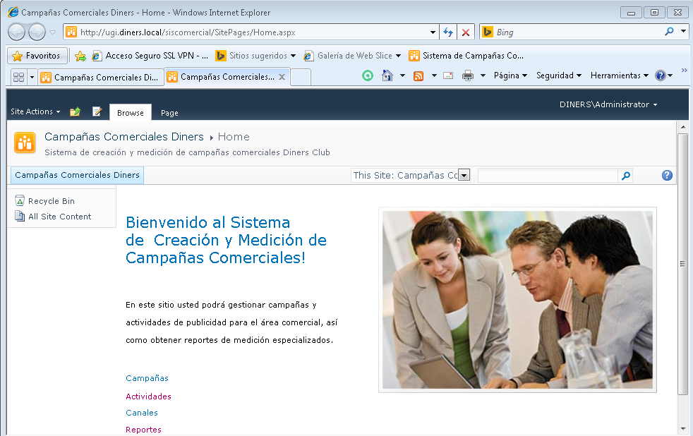
ANÁLISIS Y DISEÑO
Pantalla de acceso al sistema

Slide 26
ANÁLISIS Y DISEÑO
Características del Usuario
Usuario Estándar
Comercial
Canales Alternativos
Usuario Avanzado
Administrador
Especialista UGI

Slide 27

ANÁLISIS Y DISEÑO
Restricciones
No genera automáticamente el público objetivo.
No contempla información de costos de las campañas.
Tendrán acceso limitado al internet dentro de las políticas de seguridad de la empresa
Público objetivo: Segmento de socios definido en base a varios parámetros

Slide 28
ANÁLISIS Y DISEÑO
RE01 Logueo del usuario
RE02 Registro de la campaña
RE03 Buscar campaña
RE04 Editar datos campaña
RE05 Eliminar campaña
RE06 Registro de la actividad
RE07 Buscar actividad
RE08 Editar datos actividad
RE09 Eliminar actividad
RE10 Ingresar definición de público objetivo
RE11 Cargar base en Excel de público objetivo
RE12 Cargar archivo de arte
RE13 Elaborar reportes
RE14 Gestionar perfil de usuario
Requerimientos funcionales
Id. Requerimiento | RE01 Logueo del usuario
Descripción | Autenticar usuario, accede al sistema.
Entradas | Nombre de usuario, contraseña.
Salidas | Confirmación acceso exitoso del cliente ingresando a la aplicación
Proceso | Ingresar nombre de usuario y la contraseña correspondiente para proceder con el logeo.
Precondiciones | El cliente debe estar registrado para la aplicación
Postcondiciones | Ninguna.
Efectos Colaterales | Si se falla en la autentificación, se deberá volver a cargar la página de ingreso a la aplicación para así evitar fallos de seguridad.
Prioridad | Alta
Rol que lo ejecuta | Administrador, usuario

Slide 29
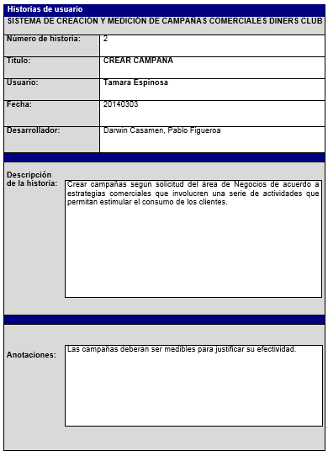
ANALISIS DE REQUERIMIENTOS
Historias de usuario
Autenticar usuario
Crear campaña
Buscar campaña
Editar campaña
Eliminar campaña
Crear actividad
Buscar actividad
Editar actividad
Eliminar actividad
Ingresar publico objetivo (P.O)
Carga de base de P.O.
Carga de archivo imagen (arte)
Reporte de medición de campañas
Gestión de usuarios

Slide 30
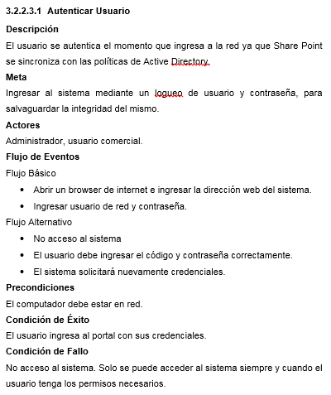
ANALISIS DE REQUERIMIENTOS
Modelo de casos de uso
Administrador del sistema
Usuario Comercial encargado de crear campañas, actividades, definiciones de P.O, cargar arte.
Usuario Especialista UGI encargado de generar el público objetivo en un archivo.
Usuario Canales Alternativos: quien descarga el archivo de la aplicación y gestiona según el canal respectivo.

Slide 31
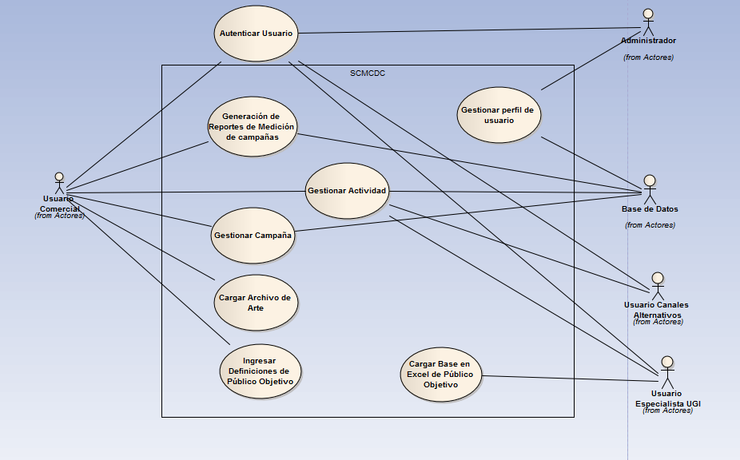
DISEÑO DEL SISTEMA
Diagrama de casos de uso

Slide 32
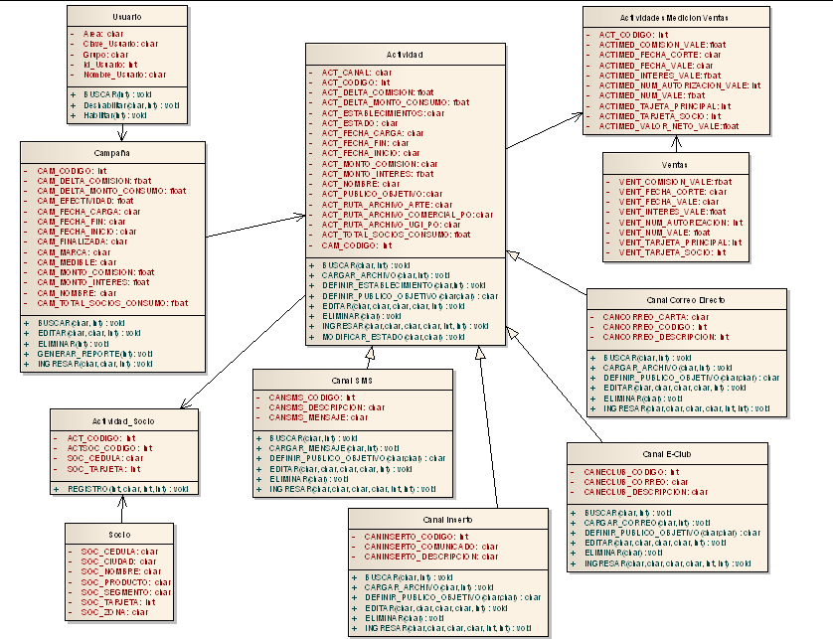
DISEÑO DEL SISTEMA
Diagrama de clases

Slide 33
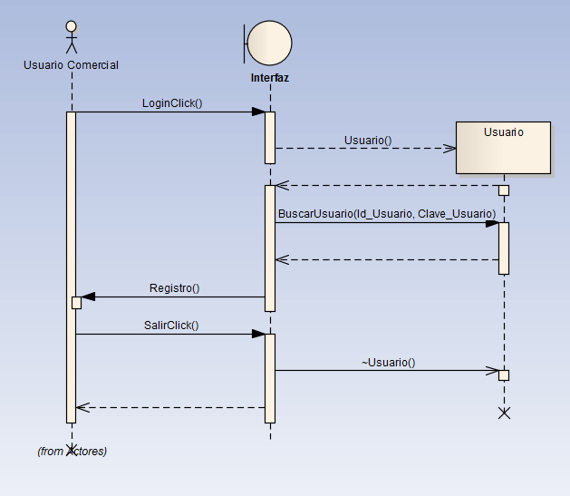
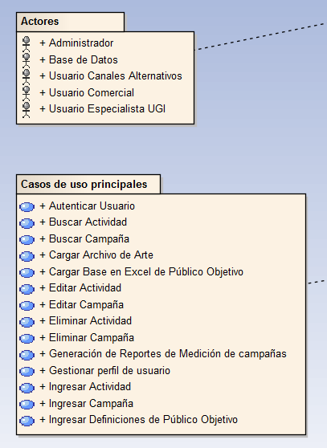
DISEÑO DEL SISTEMA
Diagramas de secuencia

Slide 34
CAPÍTULO IV
DESARROLLO PRUEBAS E IMPLEMENTACION

Slide 35
Diagrama de Despliegue
PRUEBAS E IMPLEMENTACIÓN

Slide 36
Modelo Entidad - Relación
PRUEBAS E IMPLEMENTACIÓN

Slide 37

Codificación
PRUEBAS E IMPLEMENTACIÓN
La codificación del sistema de creación y medición de campañas comerciales se lleva a cabo en sharepoint y en sql server.
Aspx
Java Script
Transact-Sql

Slide 38

PRUEBAS E IMPLEMENTACIÓN
Plan de pruebas
Alcance
  Pruebas unitarias
  Pruebas de aceptación
  Pruebas de Stress
Items a probar
  Módulo de Autenticación de Usuario.
  Módulo de Ingreso de Campañas y Actividades.
  Módulo de Gestión de Actividades
  Módulo de Medición.
  Módulo de Gestión de Reportes.
Estrategia
Documentos representativos
  Manual de usuario
  Especificación de requerimientos
  Casos de prueba
  Archivos de pruebas automatizadas

Slide 39
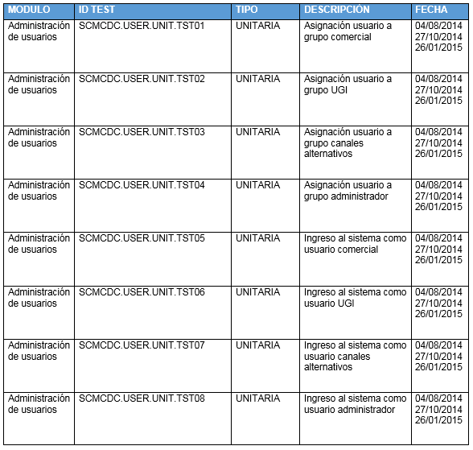

PRUEBAS E IMPLEMENTACIÓN
Plan de pruebas
Recursos
Responsables
Herramientas
  Excel
  Jmeter
Catálogo de casos de prueba

Slide 40
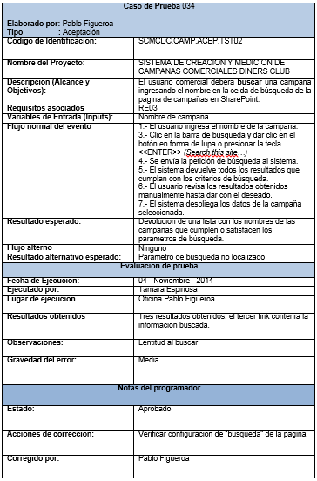
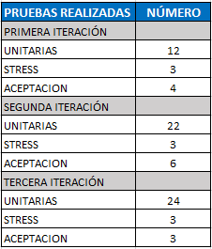
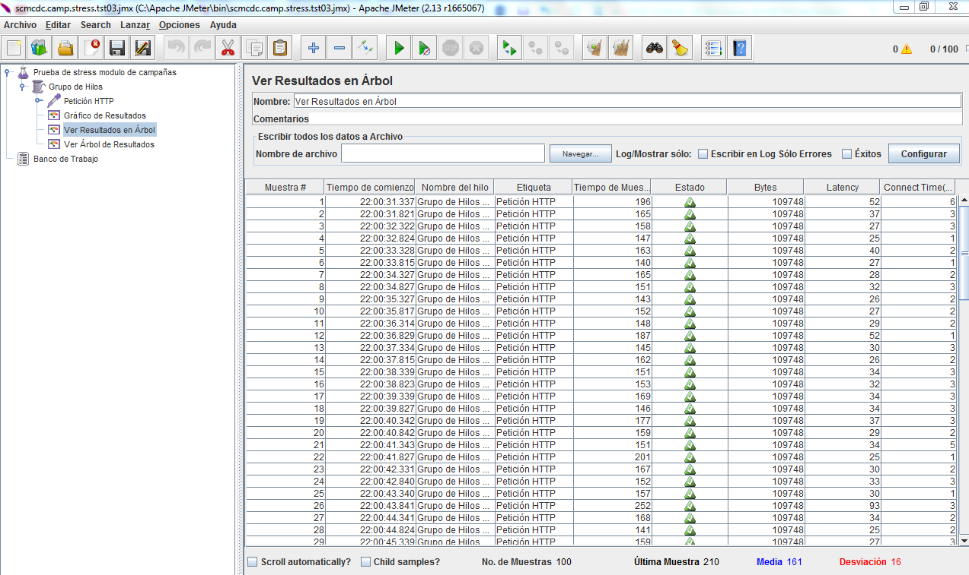
PRUEBAS E IMPLEMENTACIÓN
Casos de prueba

Slide 41
CAPÍTULO V
CONCLUSIONES Y RECOMENDACIONES

Slide 42
Conclusiones
Se determinó que AUP se ajusta en gran medida a nuestro proyecto por cuanto permitió generar la aplicación en tiempos muy cortos.
Para el modelamiento del sistema en términos de conocer más los procesos, UML fue un pilar muy importante.
La interacción con el cliente en el proyecto fue una experiencia enriquecedora que permitió conocer sus necesidades y la importancia que constituye desarrollar una aplicación que disminuya su carga operativa.
La utilización de plataformas web services como Share Point permite desarrollar flujos de actividades de manera rápida y efectiva.

Slide 43
Recomendaciones
Se recomienda utilizar el Sistema de Creación y Medición de Campañas en el área de Negocios de Diners Club para centralizar la información y optimizar tiempos operativos.
Sería importante, construir una estructura multidimensional, es decir un Cubo de Información de Campañas que permita obtener reportes en línea y visualizados desde Excel manipulados por el usuario según sus necesidades.
Se recomienda establecer un cronograma de capacitación de uso del Sistema de Creación y Medición de campañas que permita tener una destreza adecuada de los usuarios.

Slide 44
GRACIAS

